Slide 1

공공/국방부문 클라우드 추진현황
및 오픈소스 DBMS 적용사례
Date: 2014-04-30

Slide 2
목차
CUBRID 개요
클라우드 구축 사례

Slide 3
1. CUBRID 개요

Slide 4



CUBRID Intro
NAVER에서 제품 개발을 하는 국내 유일의 오픈소스 DBMS
인터넷 서비스 최적의 DBMS를 지향하는 개방형 정보 플랫폼
서버와(GPL) 인터페이스(BSD)의 유연한 오픈소스 라이선스 정책
국내
183,270건
해외(30여개국)
60,947건

Slide 5
CUBRID Development
2008
CUBRID 2008 R1.0
Source License 확보/오픈 소스화
㈜큐브리드 인수
국내특허 1건, 국제특허 1건(복제)
2009
CUBRID 2008 R2.0
Global Open Source Project 시작 (sf.net)
CUBRID HA (고가용성), 64BIT 지원
계층형 Query 지원
국내 특허 3건 (HA, Click C, 질의캐슁)
국제 특허 1건 (Click Counter)
2010
CUBRID 2008 R3.0
SQL 확장
BLOB/CLOB 타입 관련 API 지원
HA 모니터링 대시보드 제공
2011
CUBRID 2008 R4.0
성능/인덱스 개선
HA 운영 고도화
SQL 확장
2013
CUBRID 9.2
SELECT 1.6배 , throughput 응답시간 3배 향상
Database sharding 미들웨어 기능 지원
분할 기능 안정화, 성능 개선
분석함수 추가

Slide 6

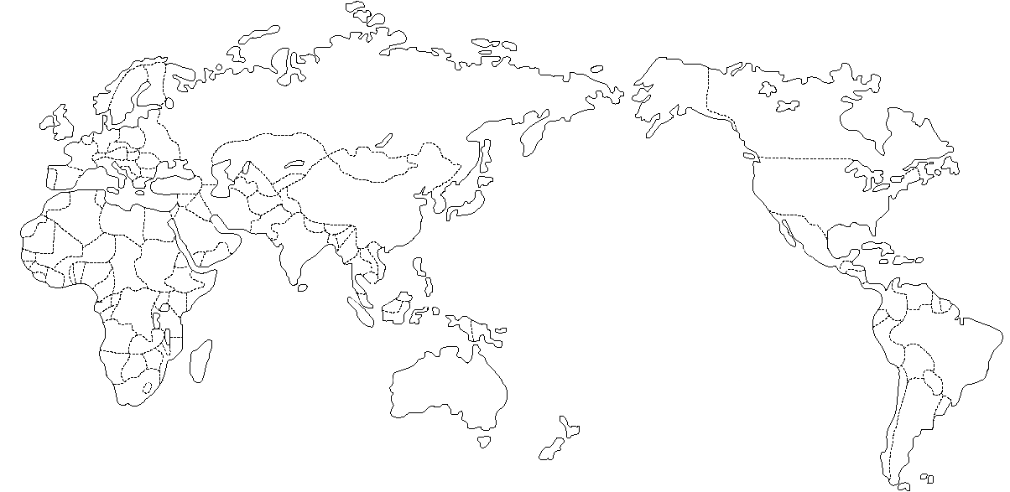


Development Organization
루마니아
- 엔진 개발 및 서스테이닝
한국
- 엔진 개발 및 서스테이닝
중국
- 도구 및 드라이버 개발
- 품질보증(QA)

Slide 7
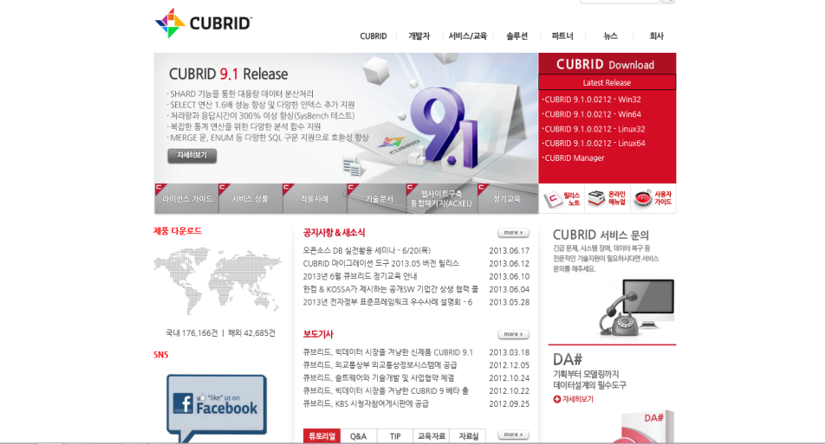
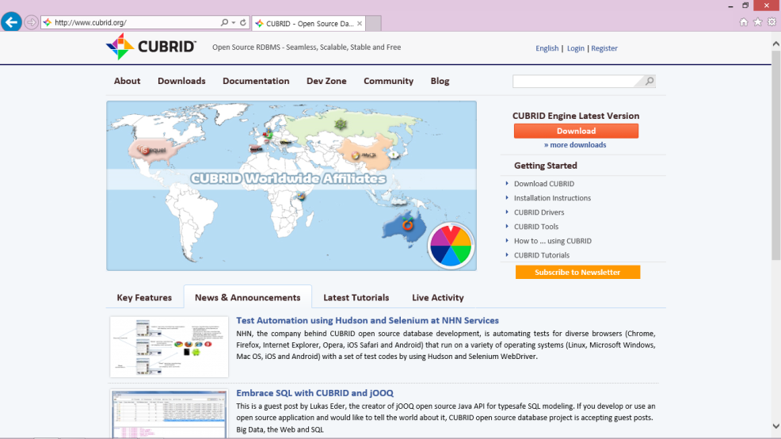
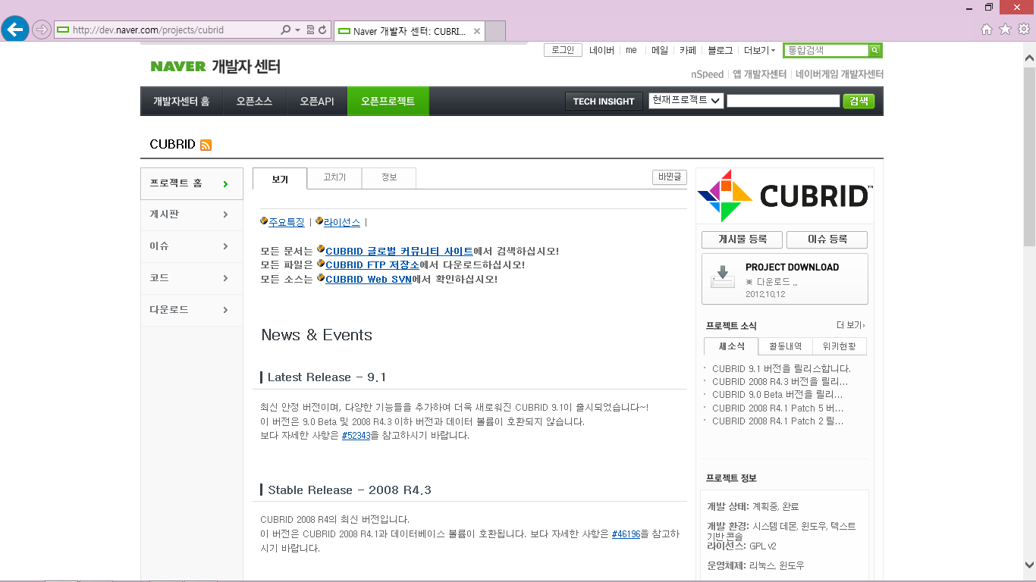
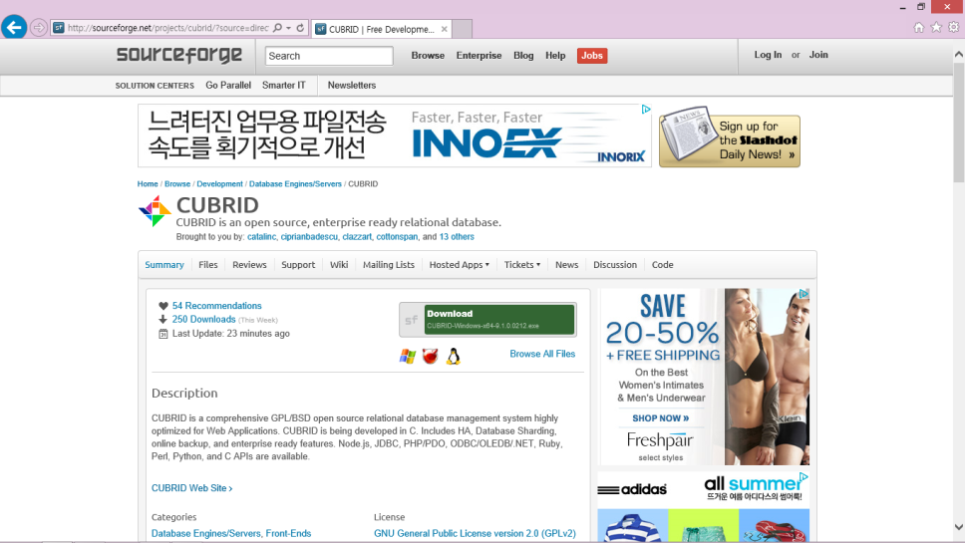
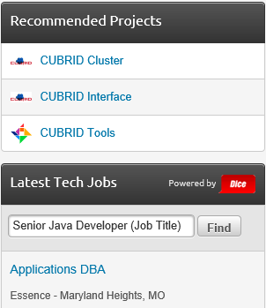
CUBRID Site
www.cubrid.com
www.cubrid.org
dev.naver.com
www.sourceforge.net.

Slide 8
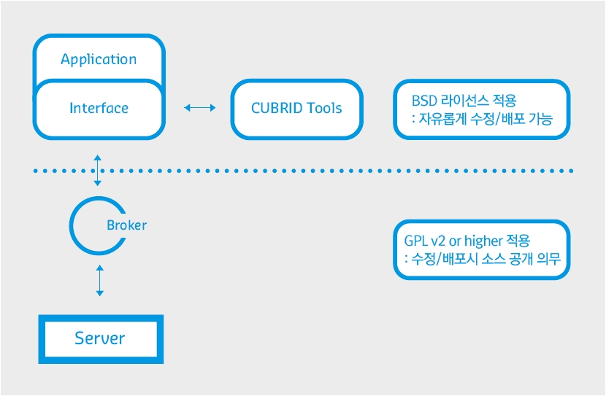
CUBRID License

Slide 9
CUBRID 주요 기능
구분 | CUBRID 주요 기능
SQL | ANSI SQL (SQL-92 기준, SQL-99,2003 호환)
대용량 | 데이터베이스 용량, 테이블 레코드 건수 제한 없음
DATA type | Alpha-Numeric data type char, varchar, int, numeric, etc (External) Large Object type (CLOB, BLOB)
Transaction | ACID support Record based locking
API | JDBC, PHP, ODBC, .NET, C-API, Ruby, Python, etc
Availability | Active / Stand-by 구조의 자동 fail-over Replica를 활용한 다중 서버 읽기 부하 분산
Miscellaneous | Partitioning GNU Crypto 함수 JAVA Stored Procedure
Backup/ Restore | Online/Offline Backup, Incremental Backup 시점 복구
Not Supported | DB Link, Parallel Query, Materialized View, Temporary Table, Job

Slide 10
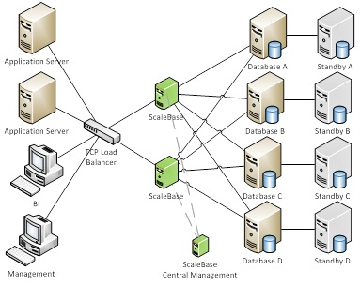
CUBRID Scalability
Replication CUBRID HA
Sharding
CUBRID SHARD

Slide 11


2. 클라우드 구축사례

Slide 12
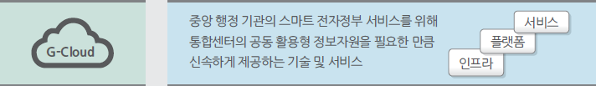
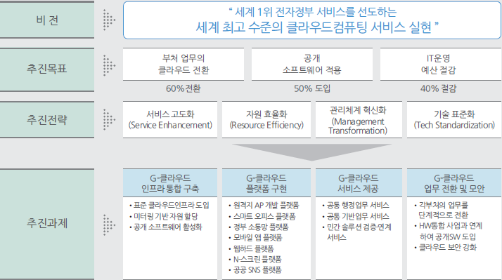
정부 G-클라우드

Slide 13
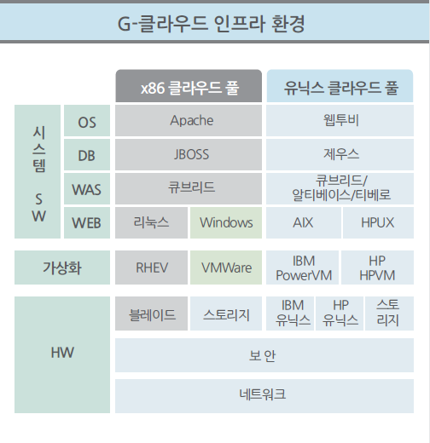
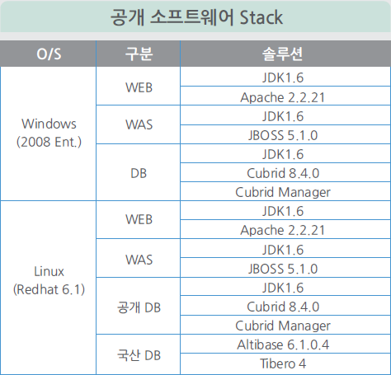
정부 G-클라우드 컴퓨팅

Slide 14
G-클라우드 컴퓨팅 적용사례
2011년 : 5개 부처 총 7개 업무,
2012년 : 11개 부처 총 35개 업무,
2013년 : 16개 부처 총 34개 업무 전환 및 서비스 운영
전환시스템(노후대개체) |  | 신규시스템
안전행정부 공직윤리홈페이지 안전행정부 청사 홈페이지 안전행정부 이북5도위원회 홈페이지 안전행정부 정책연구용시스템(프리즘) 정부통합전산센터 홈페이지 기획재정부 국채연기금 홈페이지 교육부 교육비원클릭시스템 지식경제부 업무포털 지식경제부 통합조직도 지식경제부 미디어서버 지식경제부 사이버홍보관 지식경제부 사이버무역홍보관 고용노동부 노동통계시스템 | 환경부 야생동물구조관리환경부 야생동물구조관리 해양수산부 통계시스템 해양수산부 홈페이지 국가보훈처 대전현충원 홈페이지 국가보훈처 나라사랑 국가보훈처 취업정보 소방방재청 홈페이지 해양경찰청 복지포탈시스템 국가과학기술위원회 홈페이지 금융위원회 홈페이지 개인정보보호위원회 홈페이지 등 | 안전행정부 상시모니터링 안전행정부 생활공감 국민행복 안전행정부 공무원센서스 안전행정부 공직비리 익명신고시스템 안전행정부 접경지역정보화 정부통합전산센터 NTP, DHCP 서비스 교육부 한국유학정보시스템 외교부 홈페이지 외교원 국립외교원통합정보시스템 외교부 재외공관홈페이지 외교부 독도홈페이지 고용노동부 비정규직실태조사 문화체육관광부 미디어정기간행물 시스템 | 미래창조과학부 TVWS 기상청 국가수문기상 재난안전 공동활용시스템 소방방재청 다중이용업소안전관리 소방방재청 119소방현장통합관리 소방방재청 국가긴급이송망정보 국무총리실 세종시 정보방 국무조정실 국회업무관리시스템 대통령자문위원회 국민대통합위원회 홈페이지 국가인권위원회 인권작품공모시스템 국가과학기술위원회 과학기술행정(R&D 콜센터) 원자력안전위원회 홈페이지 등

Slide 15
국방부-행정정보 통합지원체계 구축
개요 | 국방부 및 국직 기관 인트라넷 홈페이지(25개 기관/262개) 통합 구축 국방부 및 국직 기관 인터넷 홈페이지(15개 기관/21개) 통합 구축 기존 다양한 DBMS (MySQL, Oracle, MS-SQL) 이관 통합
기대효과 | 기관별 자체 구축 운영중인 시스템을 통합 구축하여 유지보수 인력 및 예산 절약, 사용자 편의성 및 만족도 증대
시스템 구성 | OS : 인트라넷(Linux)/ 가상화(RHEV), 인터넷(AIX) WEB(Apache), WAS(JBoss), DBMS(CUBRID 4식) – 이중화 구성 인트라넷 WEB/WAS용 서버는 가상화(RHEV) 사용. DB는 단독 사용 DB 암호화 솔루션 연계

Slide 16

국방부-행정정보 통합지원체계 구축
인트라넷(Linux)
인터넷(AIX)
VM
VM
VM
VM
Apache
Apache
WEB
Apache
Apache
Apache
Apache
VM
VM
JBOSS
JBOSS
WAS
JBOSS
JBOSS
JDBC
JDBC
JDBC
JDBC
읽기+쓰기
읽기
읽기+쓰기
읽기
Broker
(RW)
Broker
(RO)
Broker
(RW)
Broker
(RO)
DBMS
CUBRID
DB서버
(Active)
DB서버
(Stdby)
DB서버
(Active)
DB서버
(Stdby)
복제
복제
Master
node
Slave
node
Master
node
Slave
node
Database
DB
DB
DB
DB

Slide 17
육군본부-주전산기 교체사업
개요 | 육군 인트라넷 홈페이지를 1,623개→488개로 통합 운영 국직기관 및 각 군에서 개발하여 운용중인 약 3,521개의 응용체계를 전군 차원에서 통합 지원하기 위하여 2015년까지 921개로 통합
기대효과 | 예하부대 간 표준화와 일관성에 중점을 둬 홈페이지 운용·관리 효율성을 극대화 일부 부대의 업무용 PC를 서버로 사용함에 따른 업무용 PC 부족 개선 소프트웨어 개발 및 운용환경을 표준화하고, 주요 서버용 소프트웨어는 이중화 구성을 통해 안정성을 향상
시스템 구성 | OS : Linux (x86)/ 가상화(RHEV) WEB(EWS), WAS(JBoss), DBMS(CUBRID 16Core * 16식 = 256Core) – 이중화 구성 DB 암호화 솔루션 연계

Slide 18




육군본부-주전산기 교체사업
부대별 홈페이지
응용체계통합
백본스위치
(기존장비)
백본스위치
(기존장비)
백본스위치
(기존장비)
백본스위치
(기존장비)
L4스위치
로드밸런싱
L4스위치
L4스위치
로드밸런싱
L4스위치
<Web
<Web
H-WEB
VM1
(8Core)
H-WEB
VM5
(8Core)
H-WEB
VM2
(8Core)
H-WEB
VM6
(8Core)
H-WEB
VM3
(8Core)
H-WEB
VM7
(8Core)
H-WEB
VM4
(8Core)
H-WEB
VM8
(8Core)
H-WAS
VM1
(16Core)
H-WAS
VM2
(16Core)
H-WAS
VM5
(16Core)
H-WAS
VM6
(16Core)
H-WAS
VM3
(16Core)
H-WAS
VM7
(16Core)
H-WAS
VM4
(16Core)
H-WAS
VM8
(16Core)
세션 클러스터링
세션 클러스터링
세션 클러스터링
세션 클러스터링
세션 클러스터링
세션 클러스터링
세션 클러스터링
H-WAS
VM1
(8Core)
H-WAS
VM5
(8Core)
H-WAS
VM2
(8Core)
H-WAS
VM6
(8Core)
H-WAS
VM3
(8Core)
H-WAS
VM7
(8Core)
H-WAS
VM4
(8Core)
H-WAS
VM8
(8Core)
<Was
개인정보
DB
H-DB-A1
(16Core)
H-DB-A2
(16Core)
H-DB-A3
(16Core)
H-DB-A4
(16Core)
H-DB-A5
(16Core)
A-DB-A1
(16Core)
A-DB-A2
(16Core)
A-DB-A3
(16Core)
DB복제
DB복제
DB복제
DB복제
DB복제
DB복제
DB복제
DB복제
H-DB-S1
(16Core)
H-DB-S2
(16Core)
H-DB-S3
(16Core)
H-DB-S4
(16Core)
H-DB-S5
(16Core)
A-DB-S1
(16Core)
A-DB-S2
(16Core)
A-DB-S3
(16Core)
<DBMS CUBRID
DB 볼륨
(Active)
DB 볼륨
(복제)
DB 볼륨
(Active)
DB 볼륨
(복제)

Slide 19
국방통합정보관리소-정보시스템 이전ㆍ통합 사업
개요 | 각 군의 전산소에서 운영 중인 정보시스템(HW, SW)을 국방통합정보관리소의 1, 2센터로 이동 각 군의 전산소에서 운영 중인 응용체계를 국방통합정보관리소의 1, 2센터로 이동 국방통합정보관리소 1, 2센터에서 각 자원별 HW를 통합
기대효과 | 국방 정보시스템의 통합 운영환경을 구축하고, 정보시스템을 통합ㆍ활용함으로써 운용의 효율성을 제고하고, 전체 정보시스템을 이중화하여 가용성을 확보 정보자원 Pool 구축하여 각군ㆍ기관의 정보시스템 소요에 적시 대응함으로써 사용자 중심의 정보화 서비스 품질을 향상
시스템 구성 | 가상화 기반의 공개SW와 JAVA/JSP 사용 전자정부 표준프레임워크 적용 국방 클라우드 Pool 적용을 위한 가상화 환경 구성 시큐어 코딩을 고려한 개발 DBMS(CUBRID 32Core * 16식 = 512Core)

Slide 20


